Slide 1
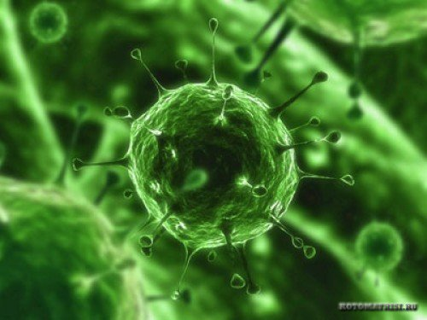
Вірусні захворювання

Slide 2
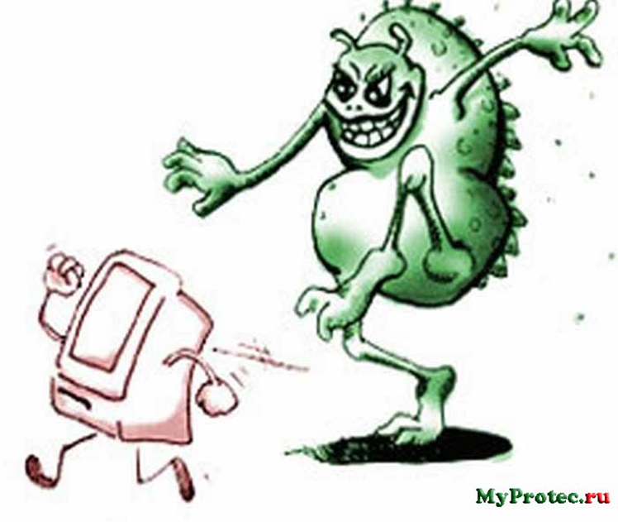
Класифікація
Віруси - це паразитичні нуклеопротеїдні комплекси. Найбільш прості віруси мають у своєму складі тільки одну молекулу нуклеїнової кислоти (ДНК або РНК, ніколи разом) і оболонку з молекул білка. У вірусах не йдуть процеси обміну речовин, вони розмножуються тільки в клітці-господаря. Тому їх не відносять до живим організмам. Віруси, які при своєму розмноженні ушкоджують клітину-господаря, є збудниками захворювань і вважаються патогенними.
Для клініцистів не існує жодної повністю задовільної класифікація вірусних захворювань — ні за вірусною структурою і номенклятурою, ні за способом передачі, ані за типом хвороби. Віруси поділяються на дві групи відповідно до того, що містять вони у своєму геномі — ДНК чи РНК, і, у свою чергу, поділяються на родини відповідно до структури.

Slide 3
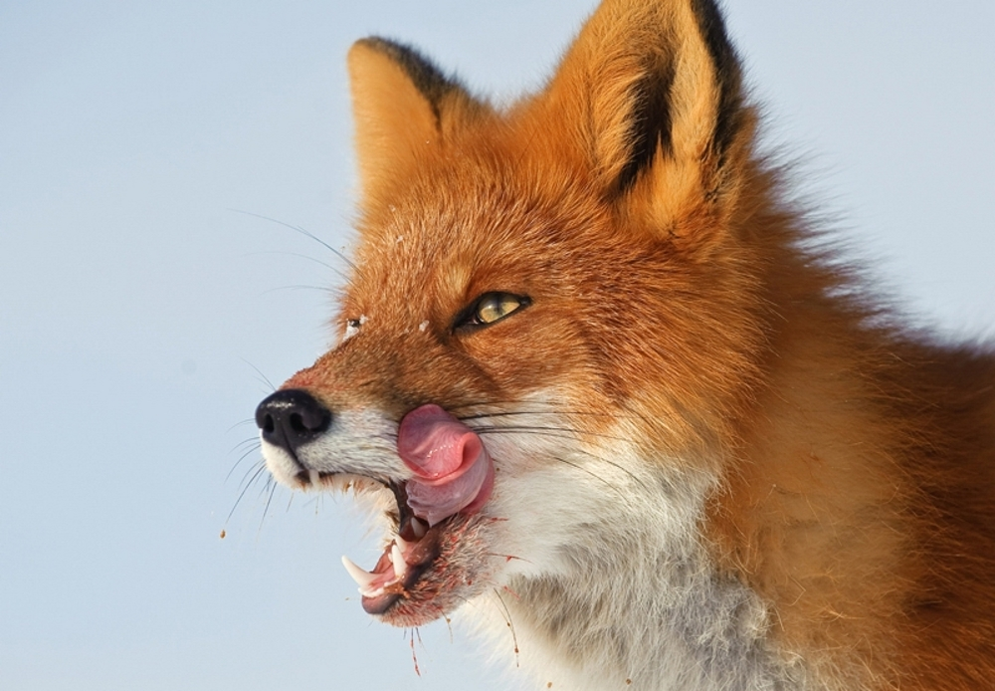
Віруси тварин

Slide 4
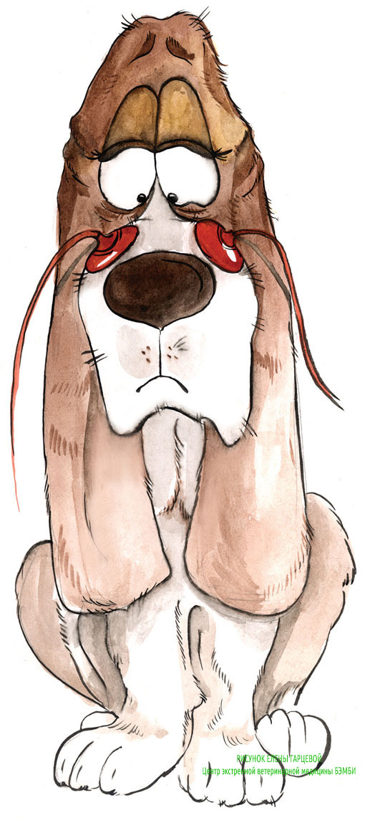
Віруси є збудниками багатьох небезпечних хвороб тварин і людини. Вони передаються під час безпосереднього фізичного контакту, повітряно-краплинним шляхом та іншими способами. Віруси можуть також поширюватися організмами-переносниками. Наприклад, вірус сказу переносять собаки й кажани.
До серйозних вірусних захворювань тварин можна віднести ящур великої рогатої худоби, сказ, чуму птахів і скейпі.

Slide 5
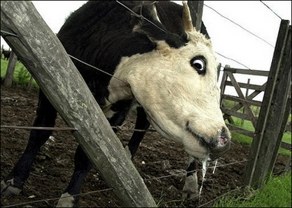
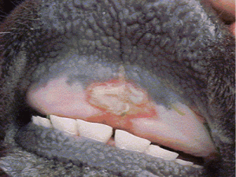
Ящур великої рогатої худоби
Захворювання свійських і диких парнокопитних тварин. Збудник хвороби — один із найменших вірусів, його розміри становлять 25—30 нм. Віріони ящуру мають сферичну форму і складаються з білка і РНК. Відомі сім серотипів вірусу ящуру: А, О, ATI та інші.
Вони розмножуються в культурах клітин епітелію язика великої рогатої худоби, нирок тварин, у мозковій тканині мишей.
Вірусом ящура заражуються також люди при контакті з хворими тваринами, через молоко, фураж, слину тощо. Найчастіше інфікуються діти, які споживають сире молоко від хворих корів. Характерними симптомами хворих корів є гарячка і поява пухирцевої екзантеми на слизовій оболонці ротової порожнини.

Slide 6
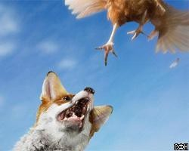
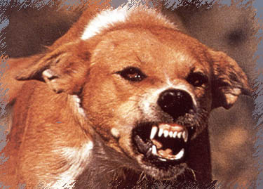
Сказ
Вірус сказу належить до родини рабдовірусів. Віріон сказу має округлу форму, містить однониткову РНК, оточену оболонкою, яка складається з глікопротеїдів і глікопептидів. Розмножується вірус у мозковій тканині мишей, морських свинок, курчат, кроликів, овець та інших тварин. На сказ найчастіше хворіють собаки, вовки, летючі миші, скунси, рідше — корови, вівці, коні, свині, кішки і птиця. Вірус передається через укуси хворих на сказ тварин або при попаданні слини на подряпини шкіри і слизові оболонки. Джерелом інфекції в природі найчастіше є дикі тварини, зокрема лисиці.
Часто від укусів хворих тварин заражаються й люди. Найбільш характерною ознакою сказу є водобоязнь — гідрофобія. Відразу ж після укусу хворої тварини слід старанно промити рани водою з милом, продезінфікувати і звернутись до лікаря. Якщо цього не зробити, можна захворіти на сказ, а ця хвороба у людини майже на 90% є летальною. Для профілактики використовується інактивована культуральна вакцина.

Slide 7
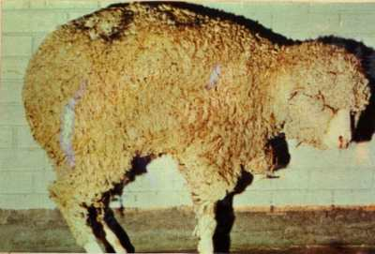
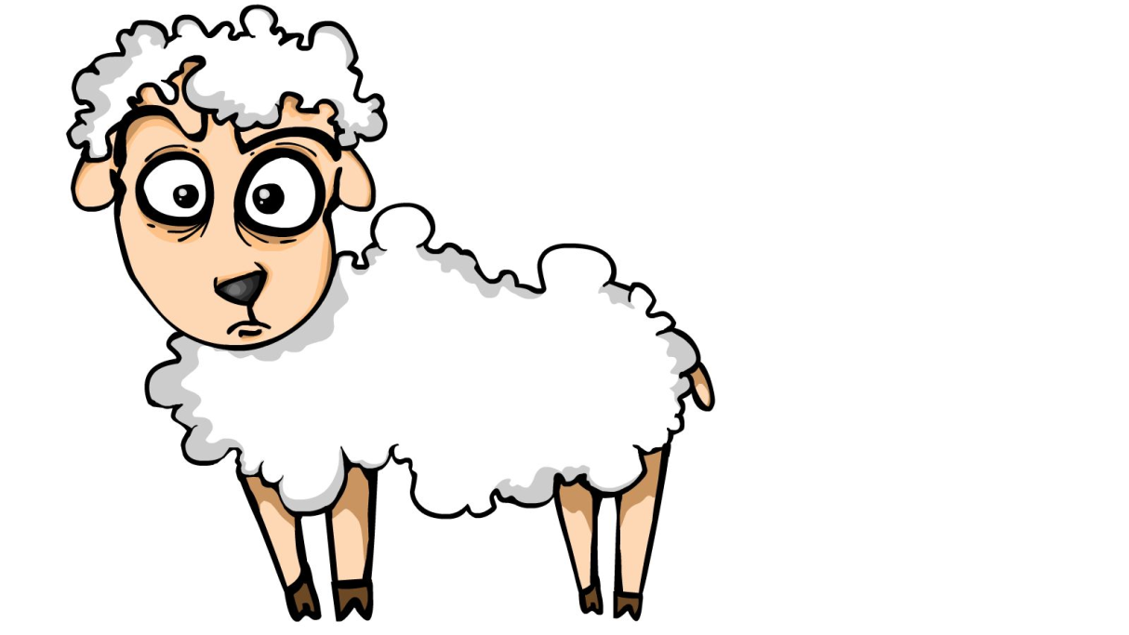
Скрейпі
Як інфекційне захворювання овець відоме давно. Ця хвороба найчастіше передається «вертикально» — від овець ягнятам. Інфекція набула поширення в Англії у зв'язку з імунізацією овець проти шотландського енцефаломієліту вакциною, зараженою агентом скрейпі. Інкубаційний період при зараженні досить тривалий — до трьох років. Після появи симптомів захворювання хвороба повільно прогресує. На ранніх стадіях у овець з'являється збудження, а іноді — судоми. Потім інтенсивний свербіж, виснаження, параліч і смерть.
Скрейпі може перебігати як типове інфекційне вірусне захворювання, а досліди з фільтрації свідчать, що збудник належить до дрібних вірусів. Припускають, що збудник скрейпі є невеличкою молекулою вільної нуклеїнової кислоти, яка захищена від сторонньої дії завдяки її тісному зв'язку з клітинною мембраною.

Slide 8
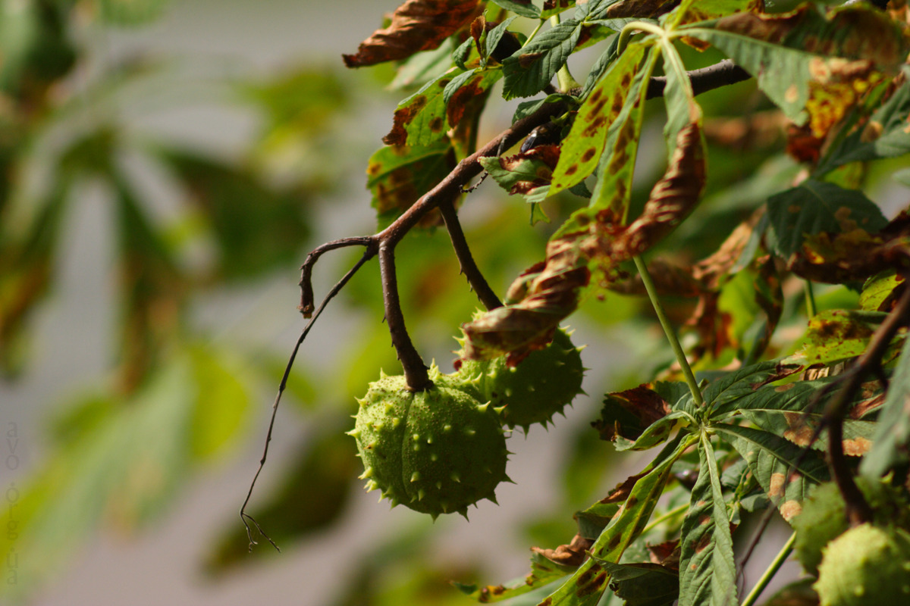
Віруси рослин

Slide 9
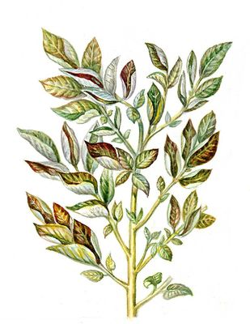
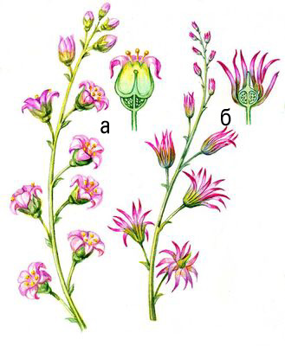
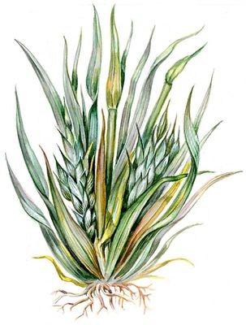
Скручивание листьев картофеля
У природних умовах віруси рослин поширюються шляхом прямого контакту або через переносників. Нерідко віруси потрапляють у листок через пошкодження, що виникло внаслідок тертя листків один об одного. Передаванню вірусів можуть сприяти і рослини-паразити, багато вірусів переносять комахи. Генетичним матеріалом вірусів рослин найчастіше виступає РНК.
Махровость чёрной смородины
Закукливание
овса

Slide 10
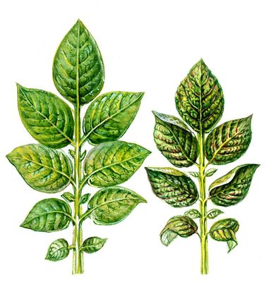
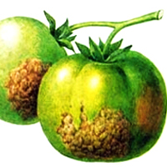
Мозаїка
Вірусне зараження рослин зазвичай призводить до появи жовтих або зелених цяточок на листках різної інтенсивності (так званої мозаїки листків). Такі хвороби поширені повсюдно. Значно знижують урожай, погіршують якість продукції. При мозаїчних хворобах міняється форма листової пластинки рослини, вона відстає в зростанні. Патологічні зміни відбуваються головним чином в хлорофілоносних тканинах; йде розпад одних пластид, в інших знижується вміст хлорофілу, внаслідок чого падає енергія фотосинтезу і в листі зменшується вміст вуглеводів; окремі клітки і ділянки тканин відмирають. Віруси легко передаються через насіння, з соком хворих рослин під час пікіровки розсади, при пасинкуванні, зіткненні хворих і здорових рослин і легкому взаємному травмуванні їх, наприклад при вітрі. Механічні переносники вірусу — тлі, клопи, кліщі, грунтові нематоди. З хвороб цієї групи найбільш шкідливі: мозаїка тютюну, мозаїка і стрік томату, зморшкувата і смужчата мозаїки картоплі, мозаїка буряка і ін.

Slide 11
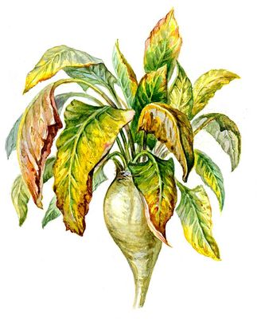
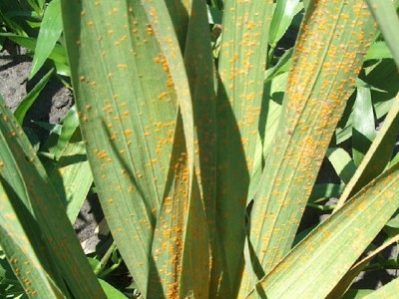
Жовтяниця
Жовтяниця рослин - хвороби рослин, що викликаються, головним чином, збудниками з групи мікоплазмоподібних організмів і вірусами. Для жовтяниць характерні: загальний хлороз листя; карликовість, скручування, курчавість листя; надмірне скупчення в них вуглеводів, що викликає їх жорсткість і крихкість. До жовтяниць відносять жовтяницю буряка, закуклювання злаків, скручування листя картоплі і т.д. Хвороба передається різними видами цикад після інкубаційного періоду збудника в їх тілі, а також тлями. Жовтяниця знижує урожай зеленої маси, плодів, насіння, погіршує декоративні якості квіткових рослин. Відомі жовтяниці рослин (наприклад, жовтяниця капусти), що викликаються грибами. Симптоми цих жовтяниць: пожовтіння, в'янення листя і передчасна загибель рослин. Заходи боротьби: сівозміна, обробіток стійких сортів, видалення хворих рослин, боротьба з бур'янами і переносниками хвороб.

Slide 12
Запитання
Що таке віруси?
На які групи вони поділяються?
Назвіть самі серйозні вірусні захворювання тварин.
Як передаються віруси тваринам/рослинам?
Назвіть характерні ознаки сказу.
Що потрібно робити після укусу тварини?
Що таке скрейпі де набув поширення?
Назвіть основні симптоми скрейпі.
Назвіть основні симптоми мозаїки.
Назвіть найбільш шкідливі види мозаїки.
Що таке жовтяниця?
Назвіть основні симптоми жовтяниці.
Як передається жовтяниця?

Slide 13
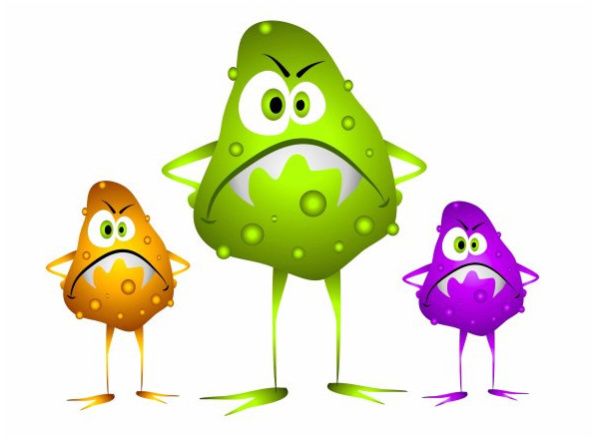
Дякуємо за увагу!!!
Керівник:
Махліна Тетяна Віталіївна
Готували:
Макаренко Галина,
Гнатюк Людмила
та
Смоляр Катерина

